Slide 1
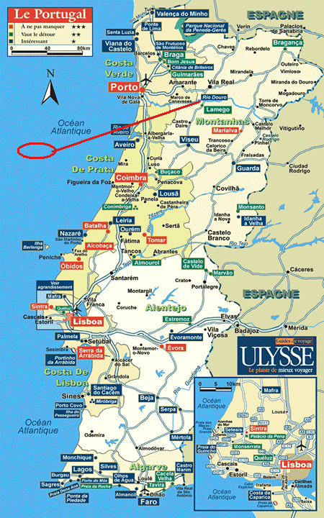
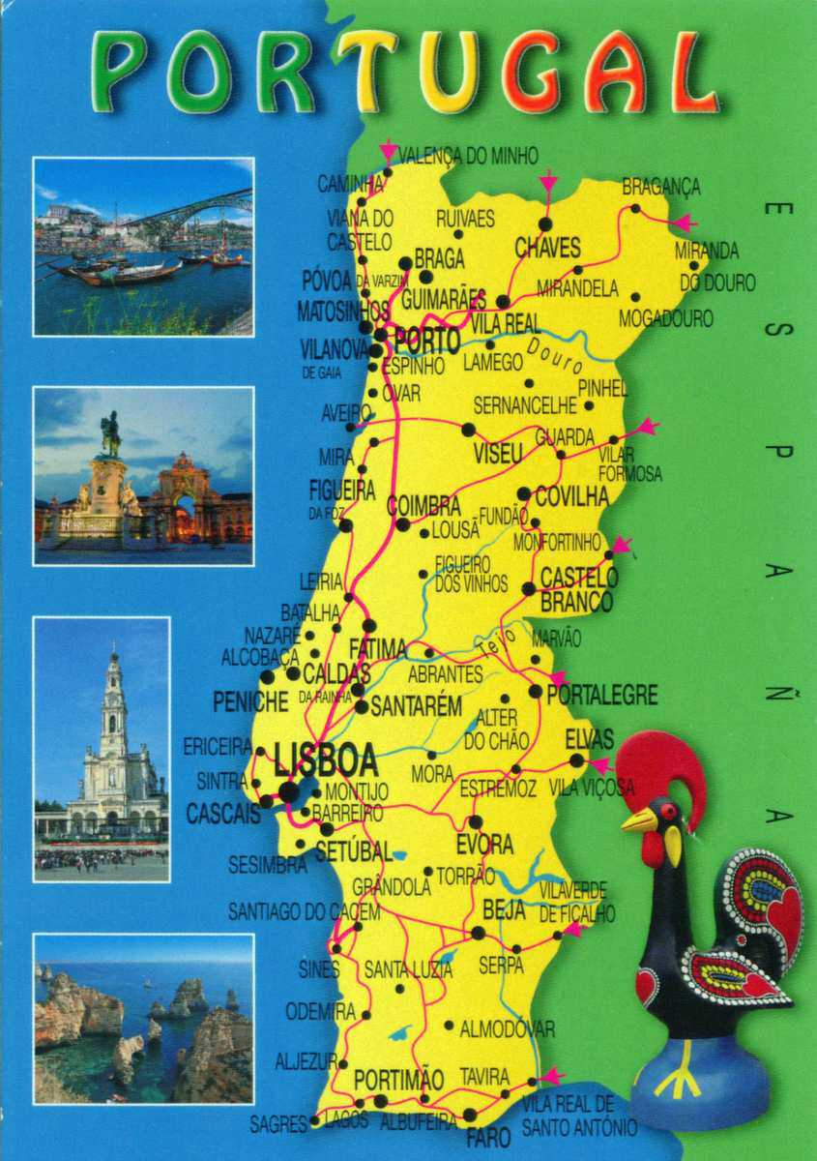


Slide 2
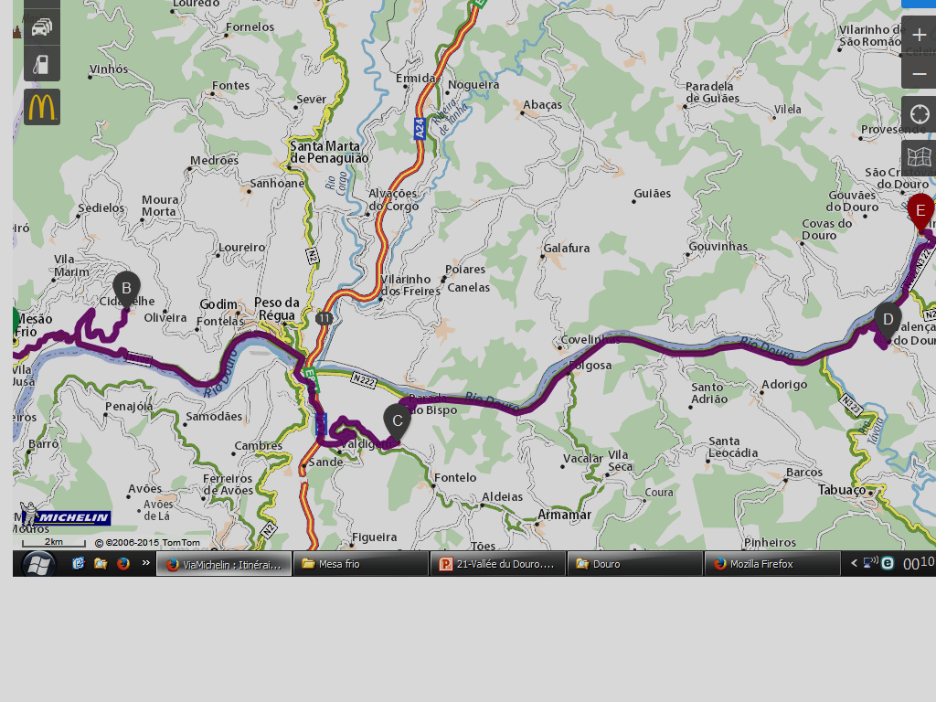
A Mesão Frio---B Hotel Agua hotel---C Porada do Bispo---D Valença do Douro--- E Pinhao---
F Santa Marta.

Slide 3
Ne se limitant pas aux belvédères, la voiture est toujours un excellent moyen pour découvrir le fleuve et connaître son terroir. Mais tout d'abord, prenez votre souffle pour monter et descendre sans cesse des petites routes étroites et sinueuses.
Vous passerez par des villages et des petites villes paisibles, des vignobles qui suivent les courbes du terrain, et bien d'autres endroits, où vous devrez absolument vous arrêter et admirer l'horizon.
Nous n'avons emprunté que des routes nationales ou départementales (voir l'itinéraire détaillé plus bas), qui étaient bien entretenues et quasiment désertes à cette saison (mai), un vrai plaisir! Les «patamares», ces terrasses sans muret taillées à la sueur des hommes, rayent un paysage de schiste éclaboussé de soleil. Partout le vignoble occupe le moindre recoin de ce paysage tourmenté
Des villages parsèment le trajet, ce qui permet de faire des pauses régulières pour se dégourdir les jambes ou boire un café (pas assez d'arrêt au gout de mon épouse). Malheureusement, par manque d'harmonie architecturale, et parfois du fait d'une urbanisation galopante, rares sont les villes et villages qui sont vraiment beaux..
Donc après notre départ de Porto, Barcelos, Braga, Guimarães.
nous voila à Mesão Frio puis Cidadelhe ou se trouve notre hôtel Agua hôtel scala en plein milieu des vignes, notre itinéraire se poursuit par Parada do Bispo, Valença do Douro, Pinhão ,Santa Marta de Panaguião, et nous voilà en direction de l'Espagne.

Slide 4


Pays | Portugal
Région | Nord
Sous-région | Douro
Ancienne province | Trás-os-Montes e Alto Douro
District | Vila Real
Code postal | 5040
Démographie
Population | 4 652 hab. (2004)
Densité | 173 hab./km²
Géographie
Mesão Frio
Mesão Frio est un village dans le district de Vila Real, connu comme le port Douro doit être placé sur son territoire les premiers pombalinos landmarks région viticole - la région du Douro. Il abrite une très petite ville avec environ 4'400 habitants
Située à 308 mètres d'altitude,

Slide 5
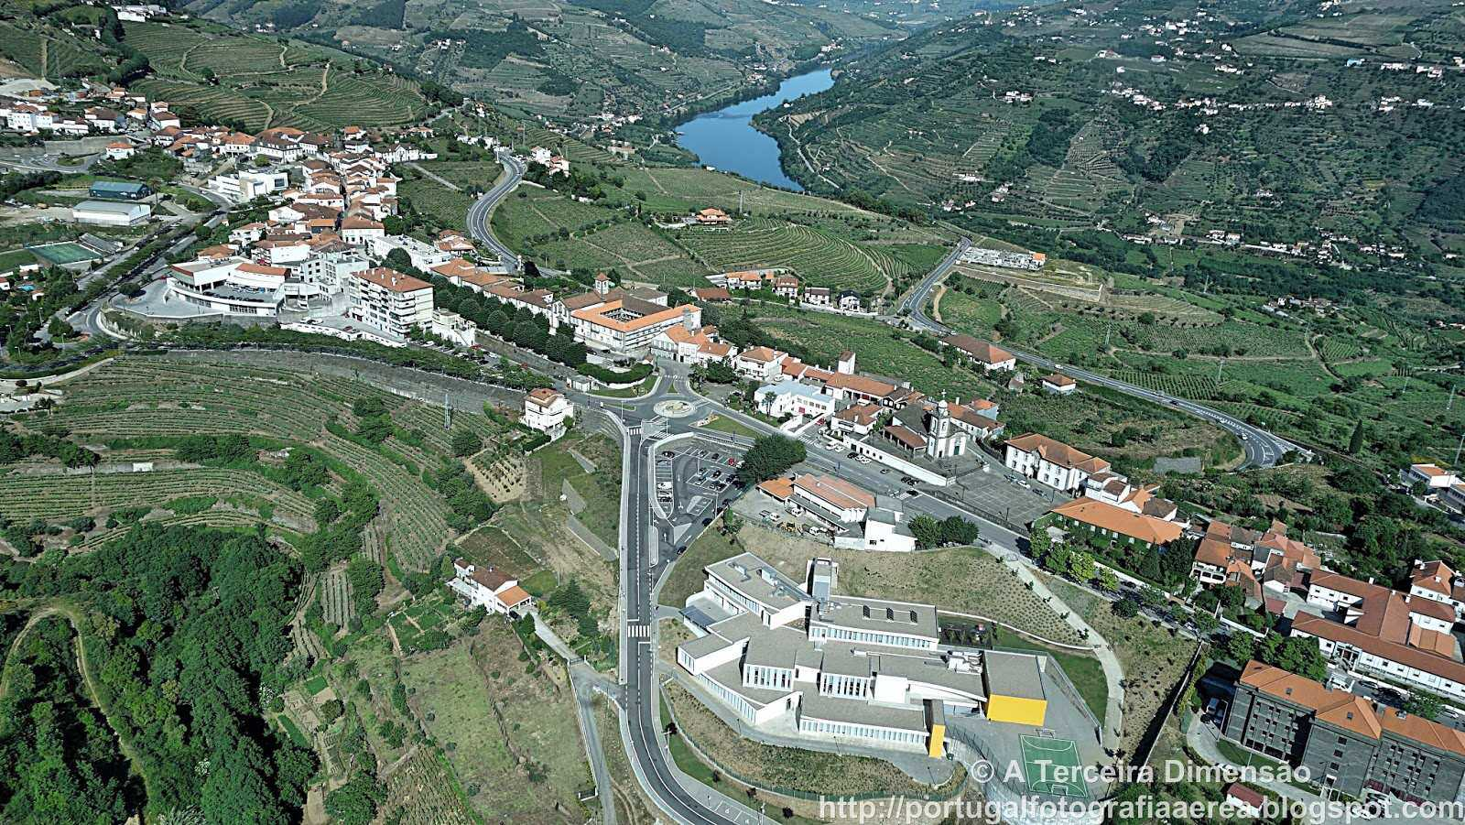

Slide 6
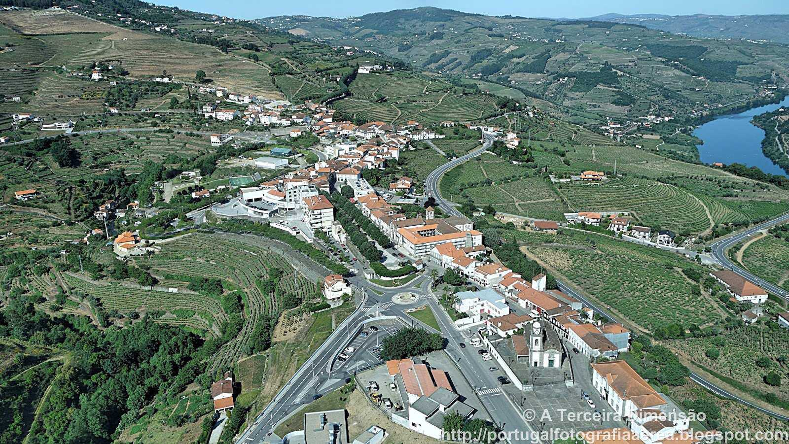

Slide 7
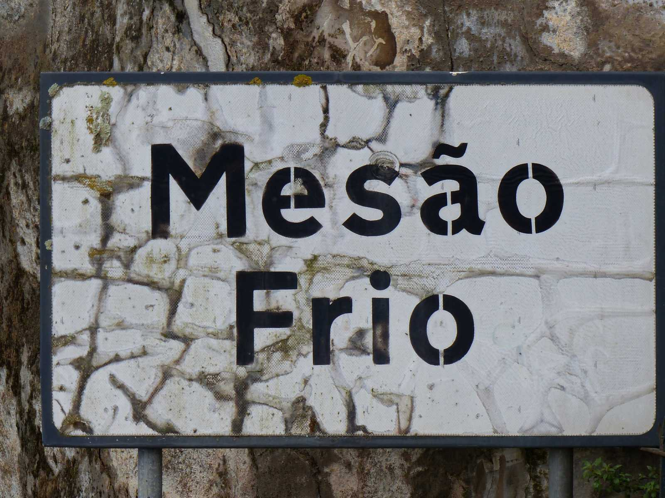

Slide 8
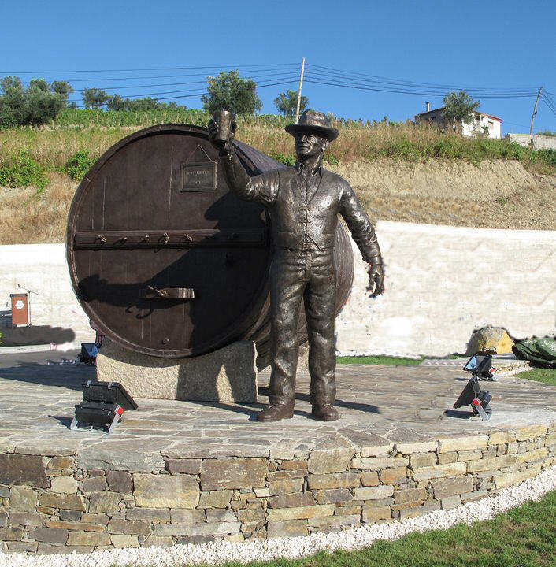

Slide 9
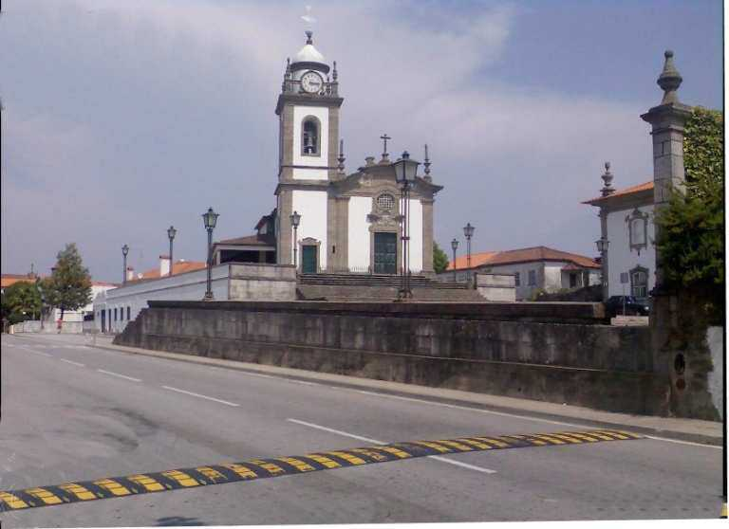

Slide 10
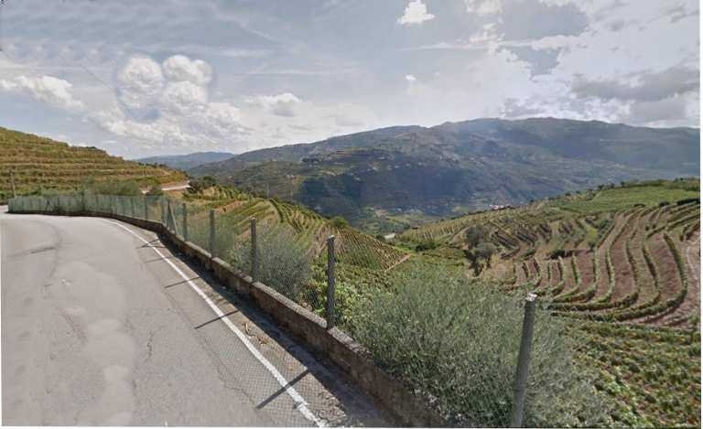

Slide 11
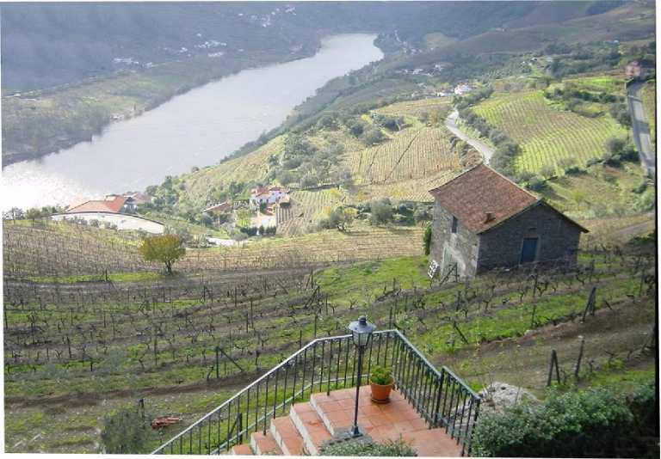

Slide 12
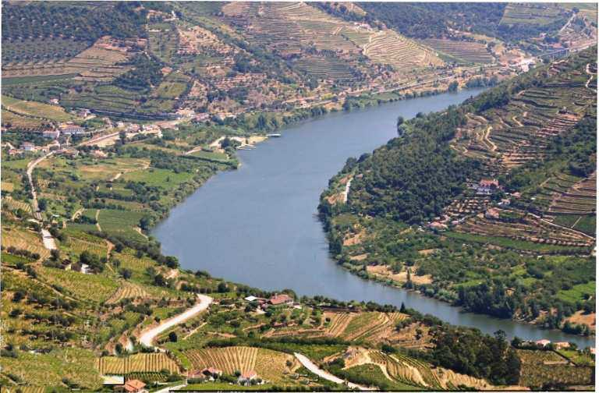

Slide 13
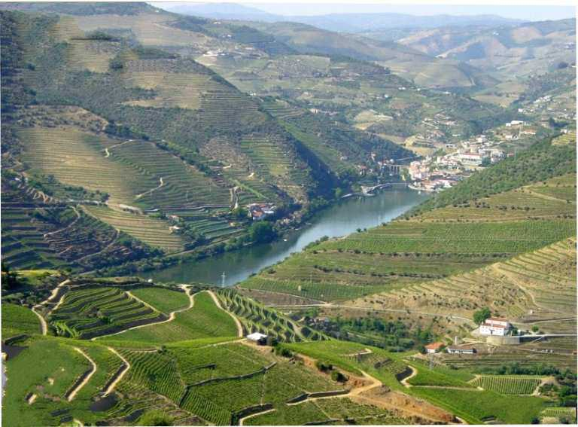

Slide 14
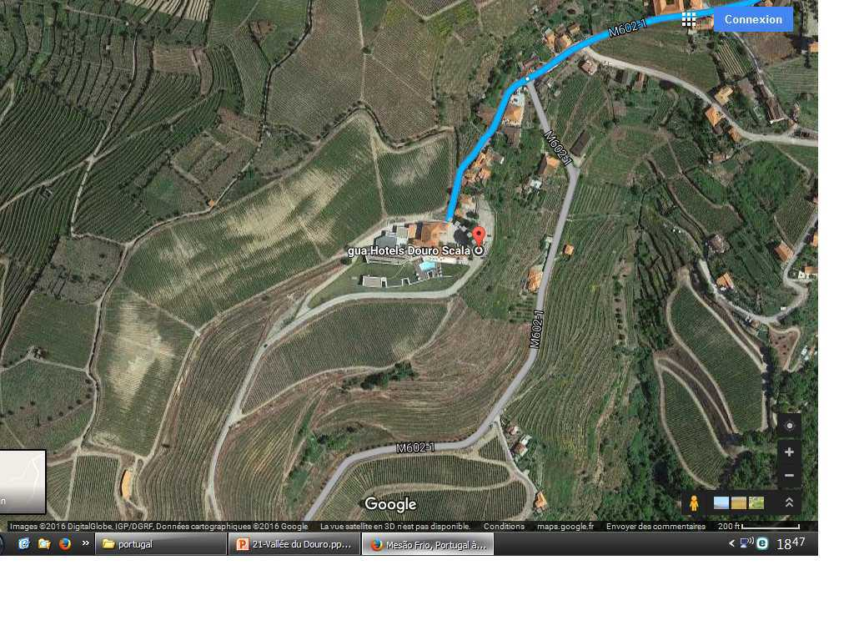
L’hôtel ***** en plein milieu des vignes du Douro « prêt pour le voyage »

Slide 15
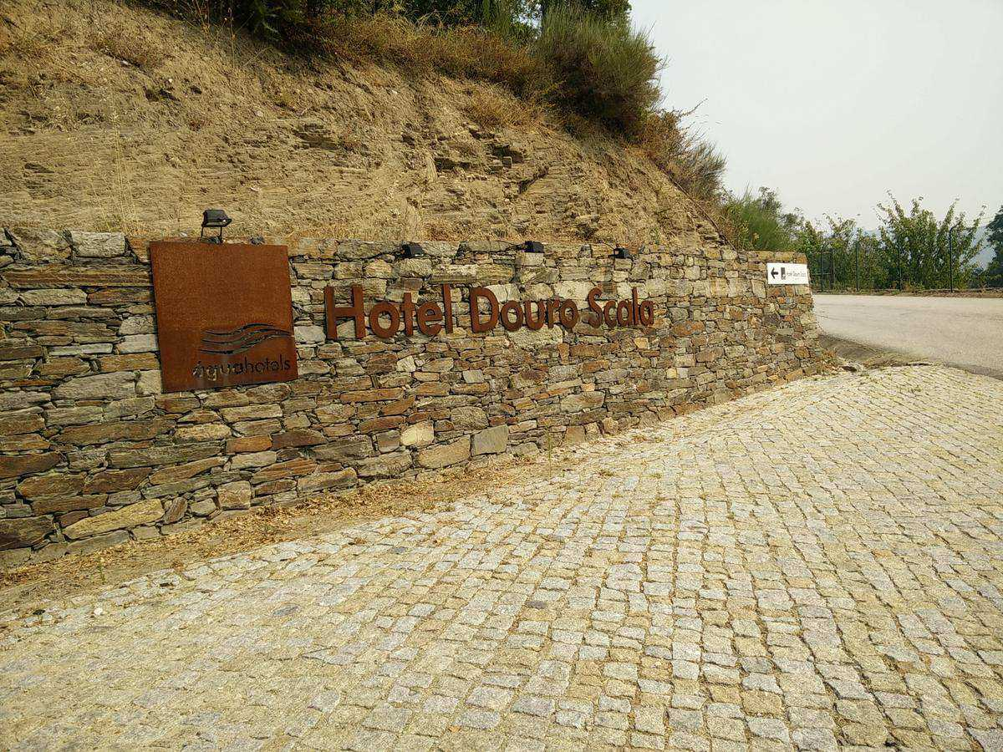


Slide 16
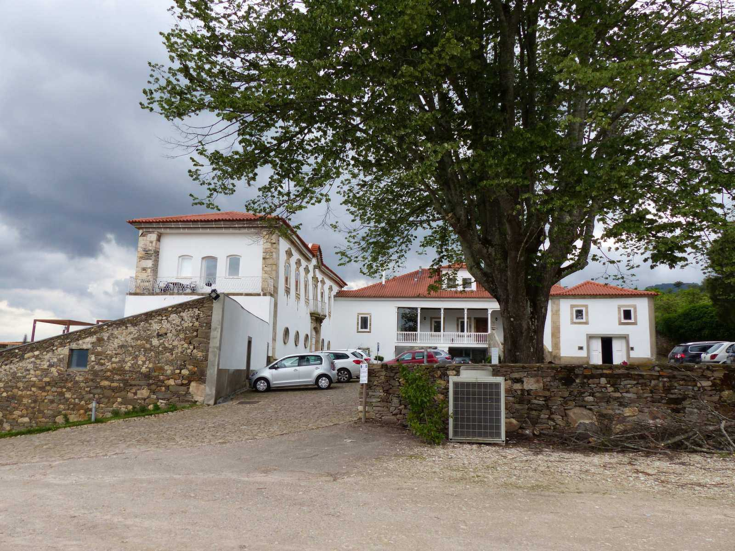

Slide 17
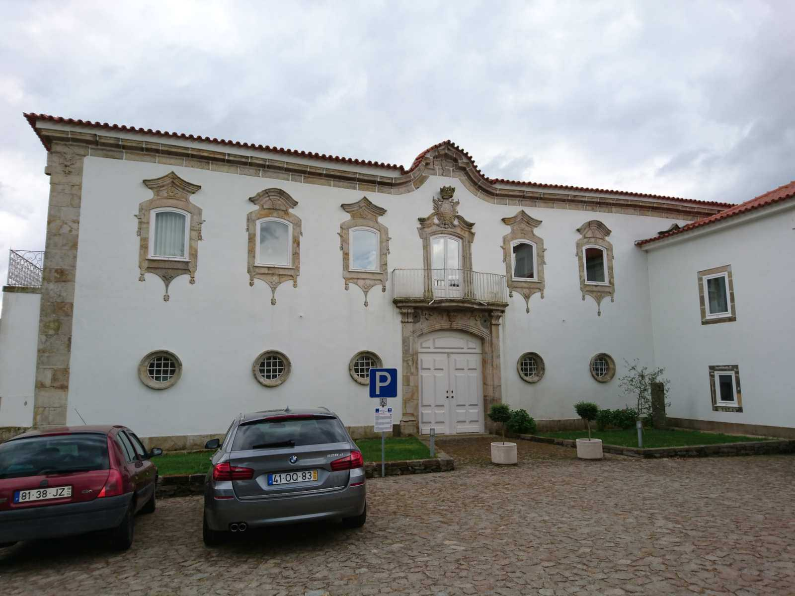

Slide 18
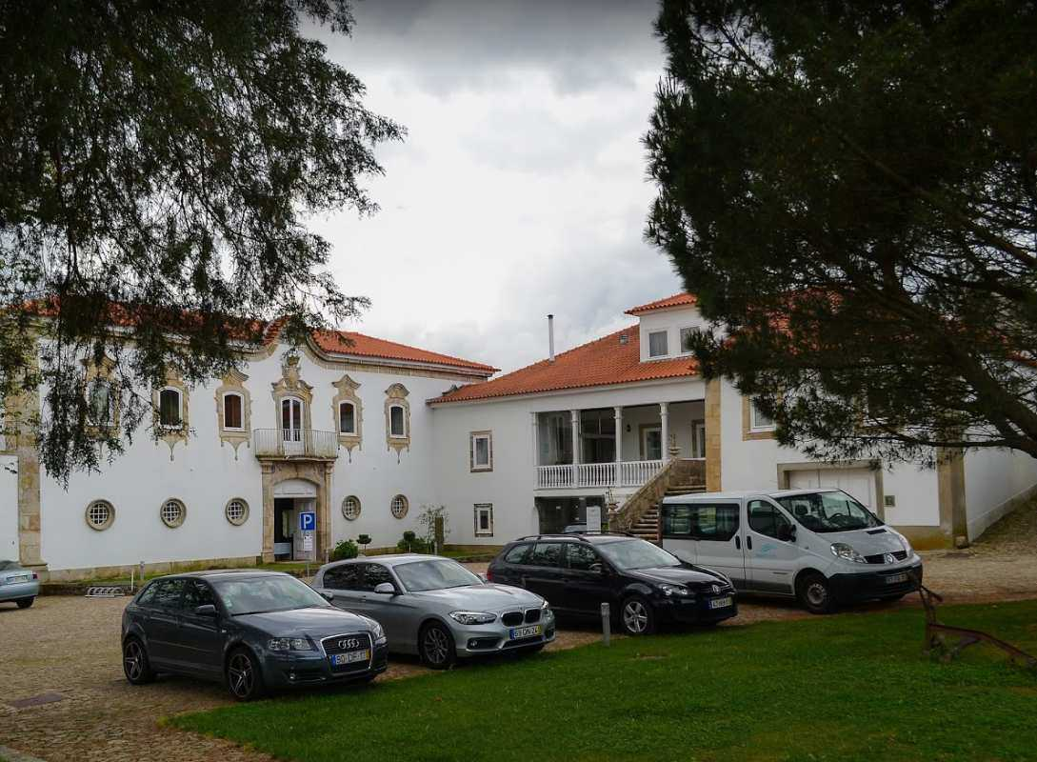

Slide 19
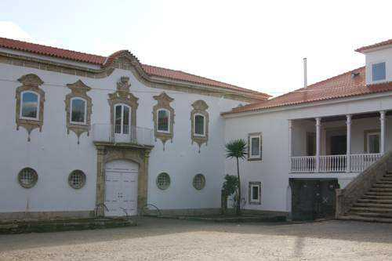

Slide 20
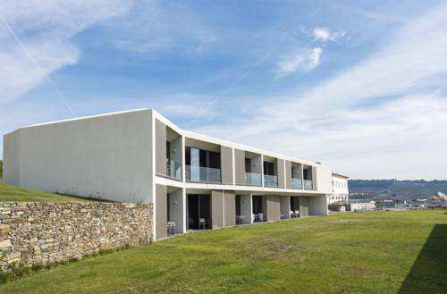

Slide 21
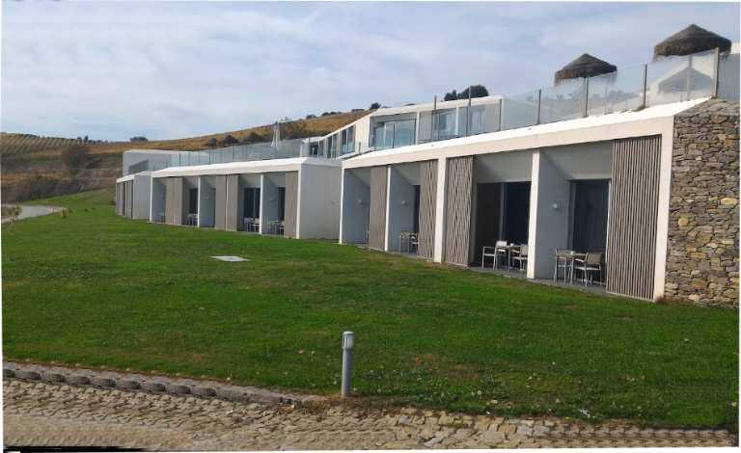

Slide 22
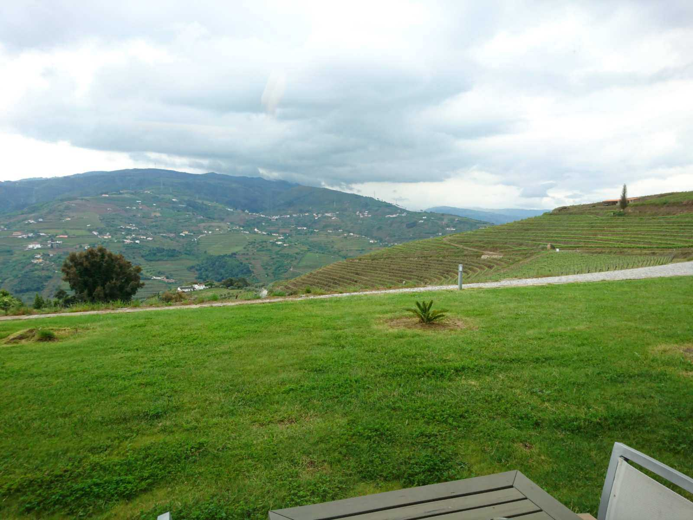

Slide 23
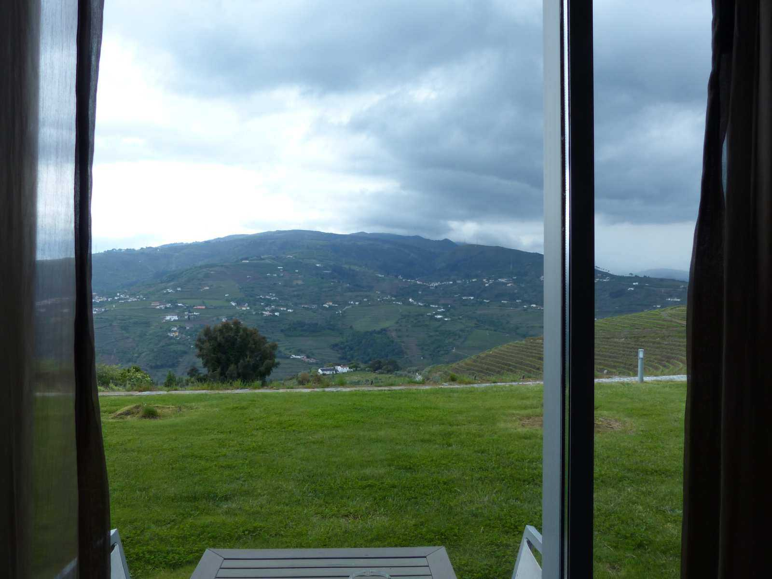

Slide 24
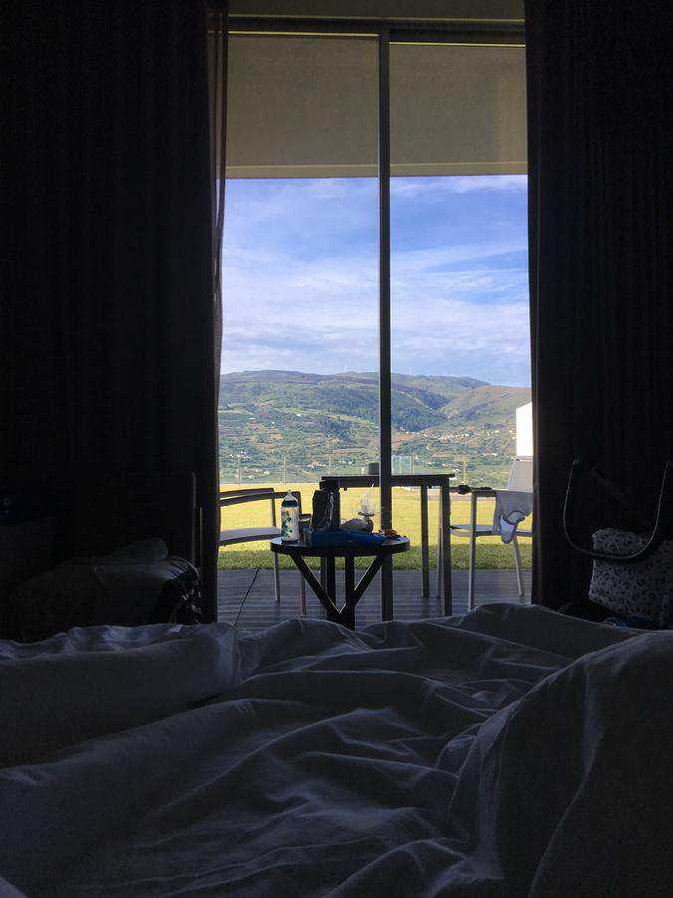
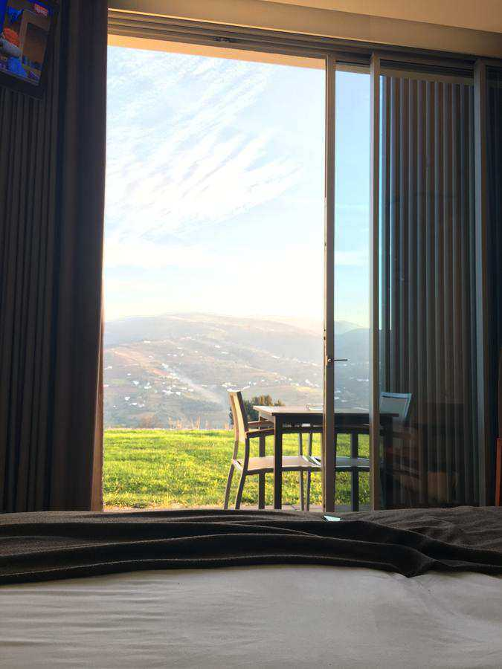

Slide 25
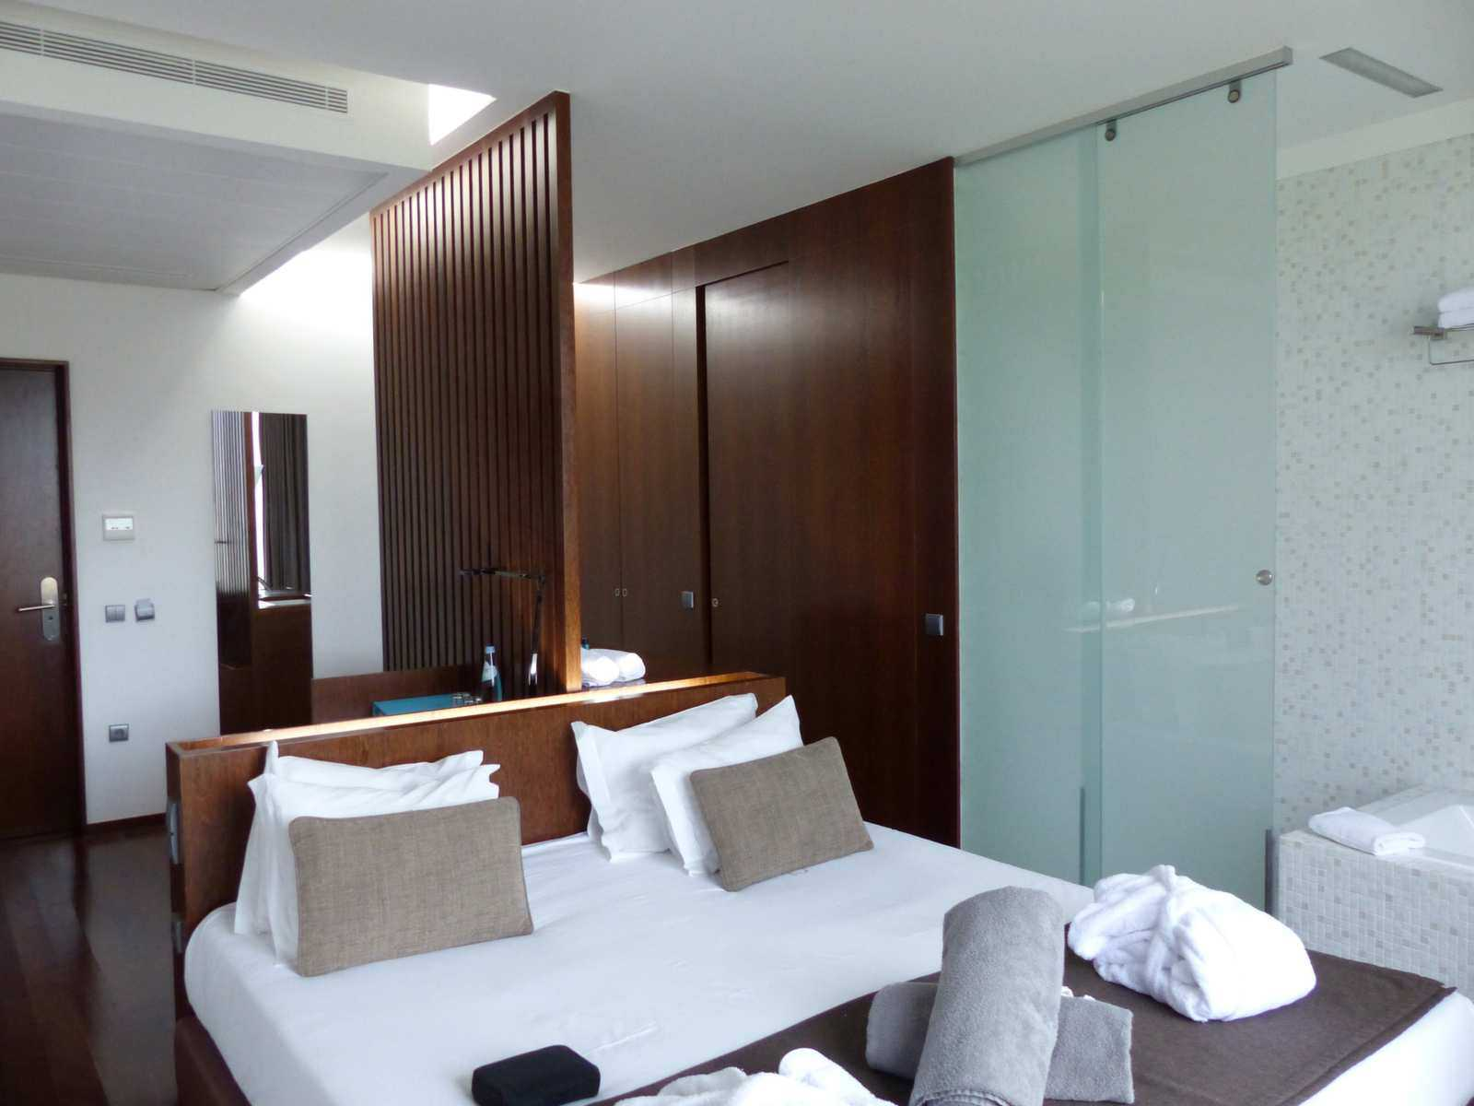

Slide 26
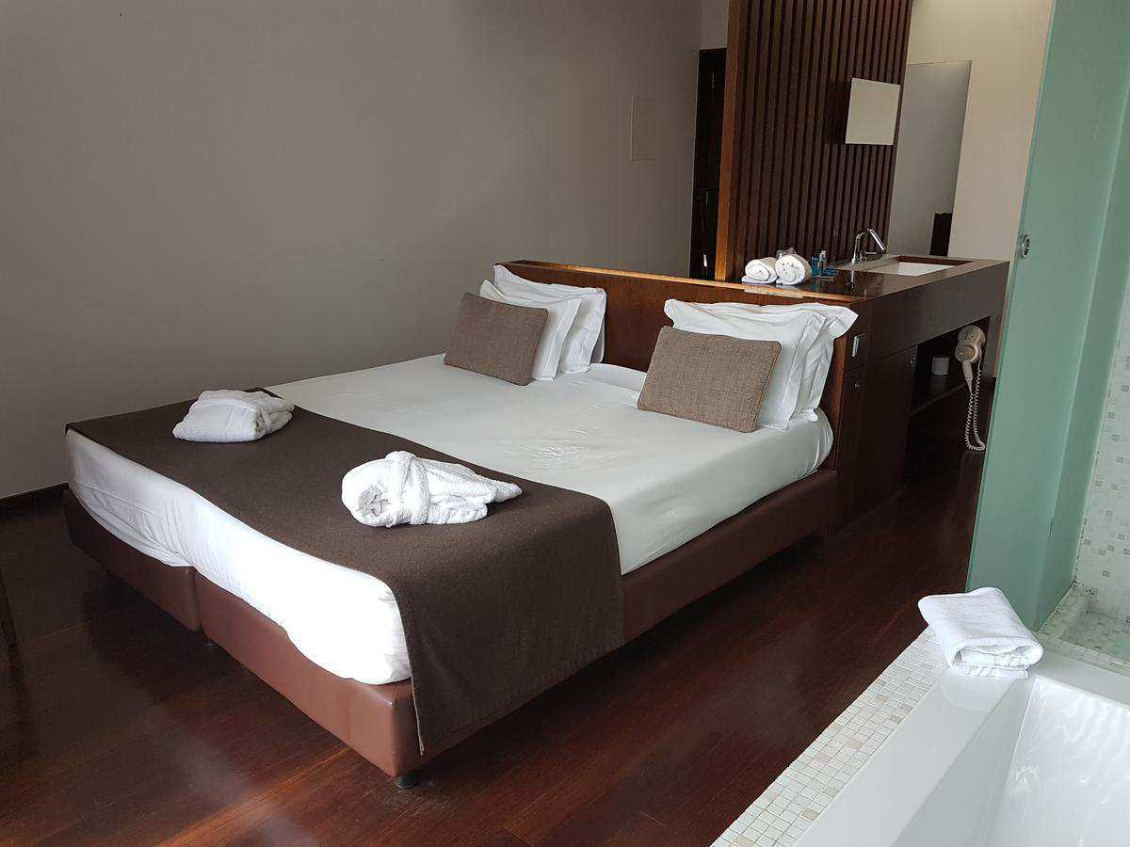

Slide 27
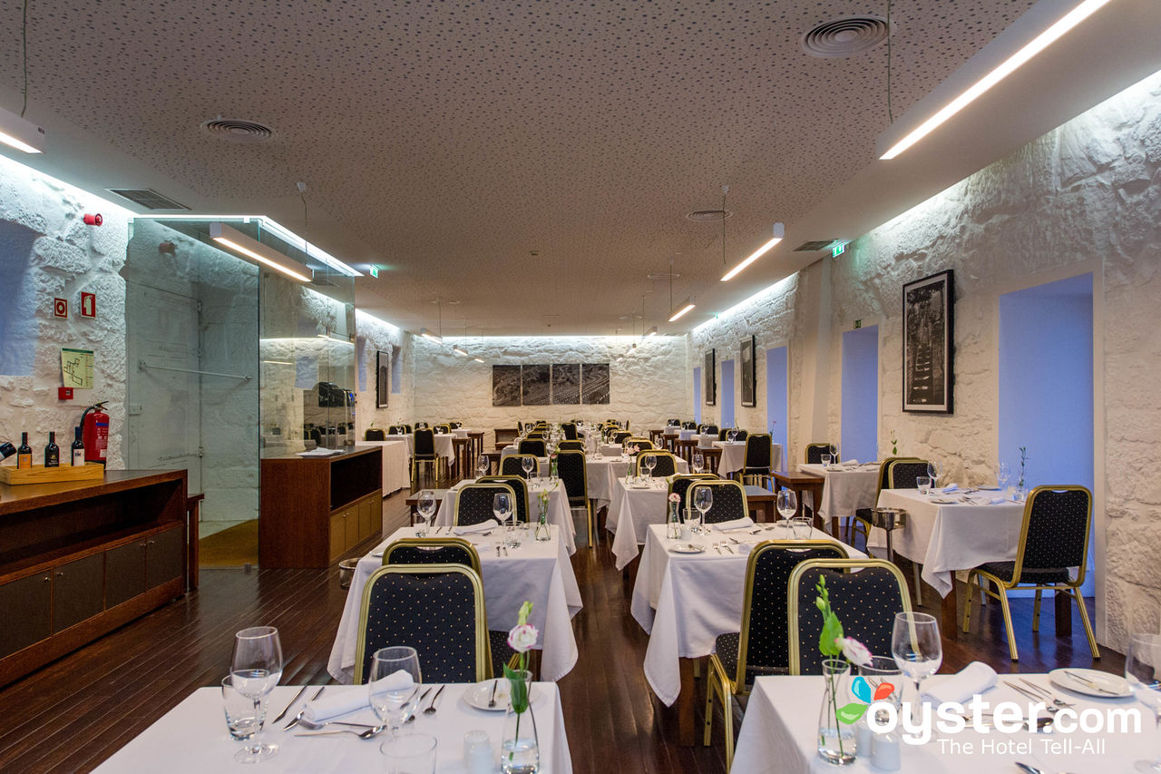

Slide 28
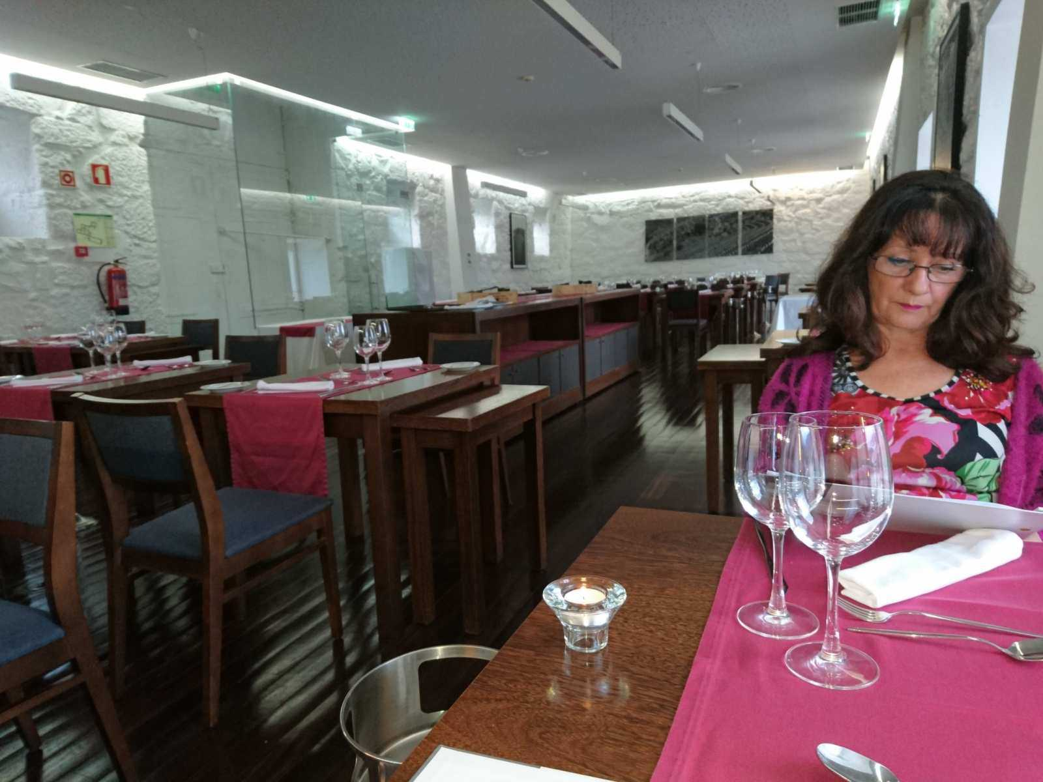

Slide 29
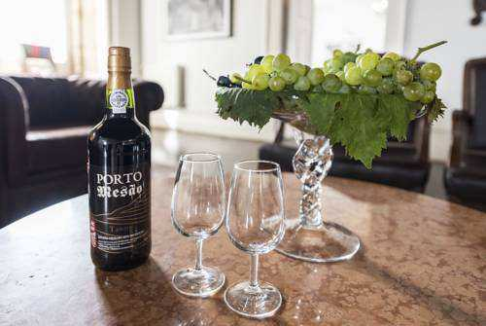

Slide 30
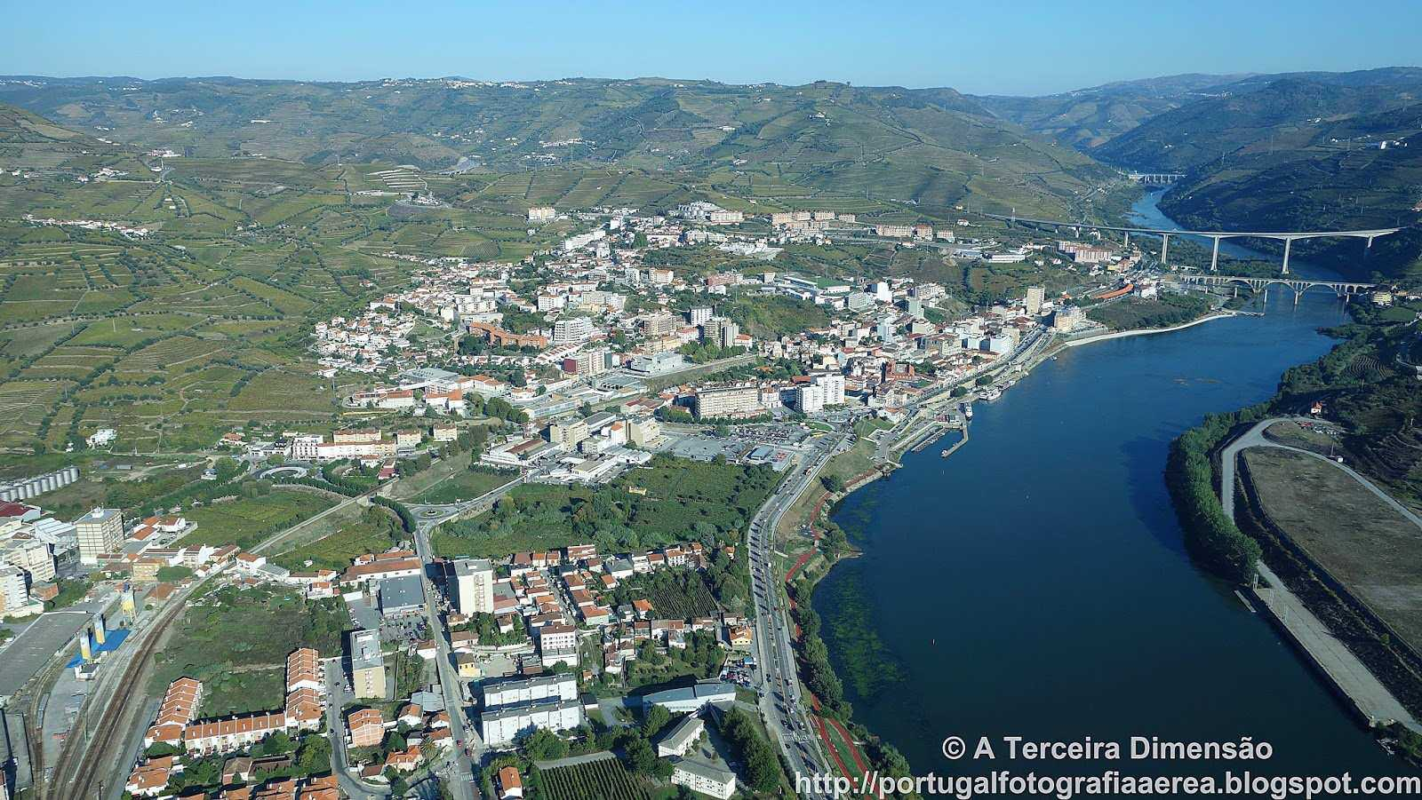

Slide 31
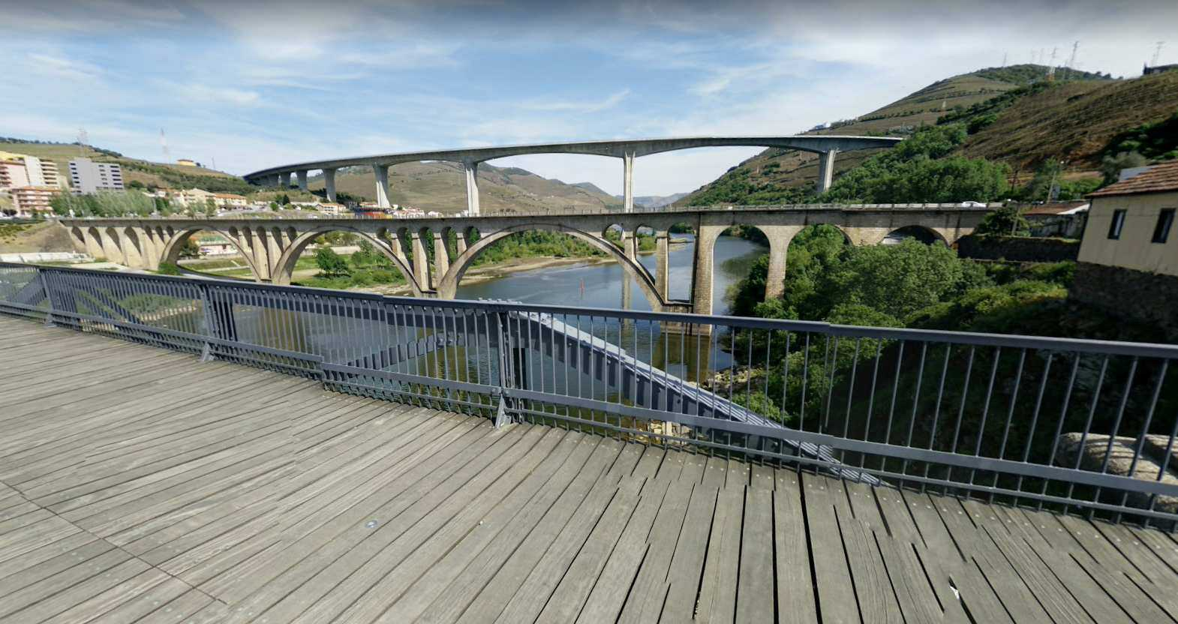


Slide 32
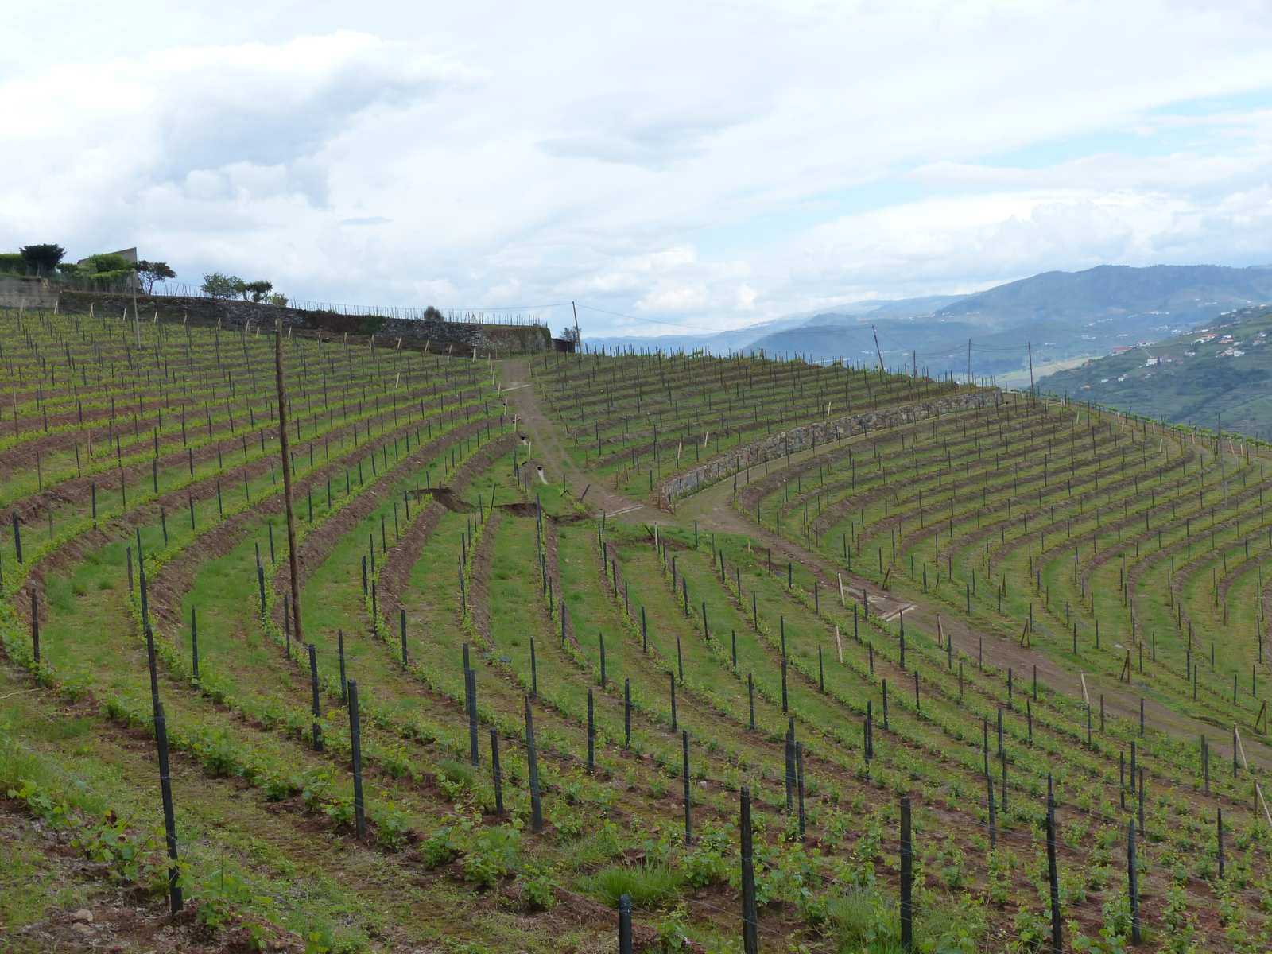

Slide 33
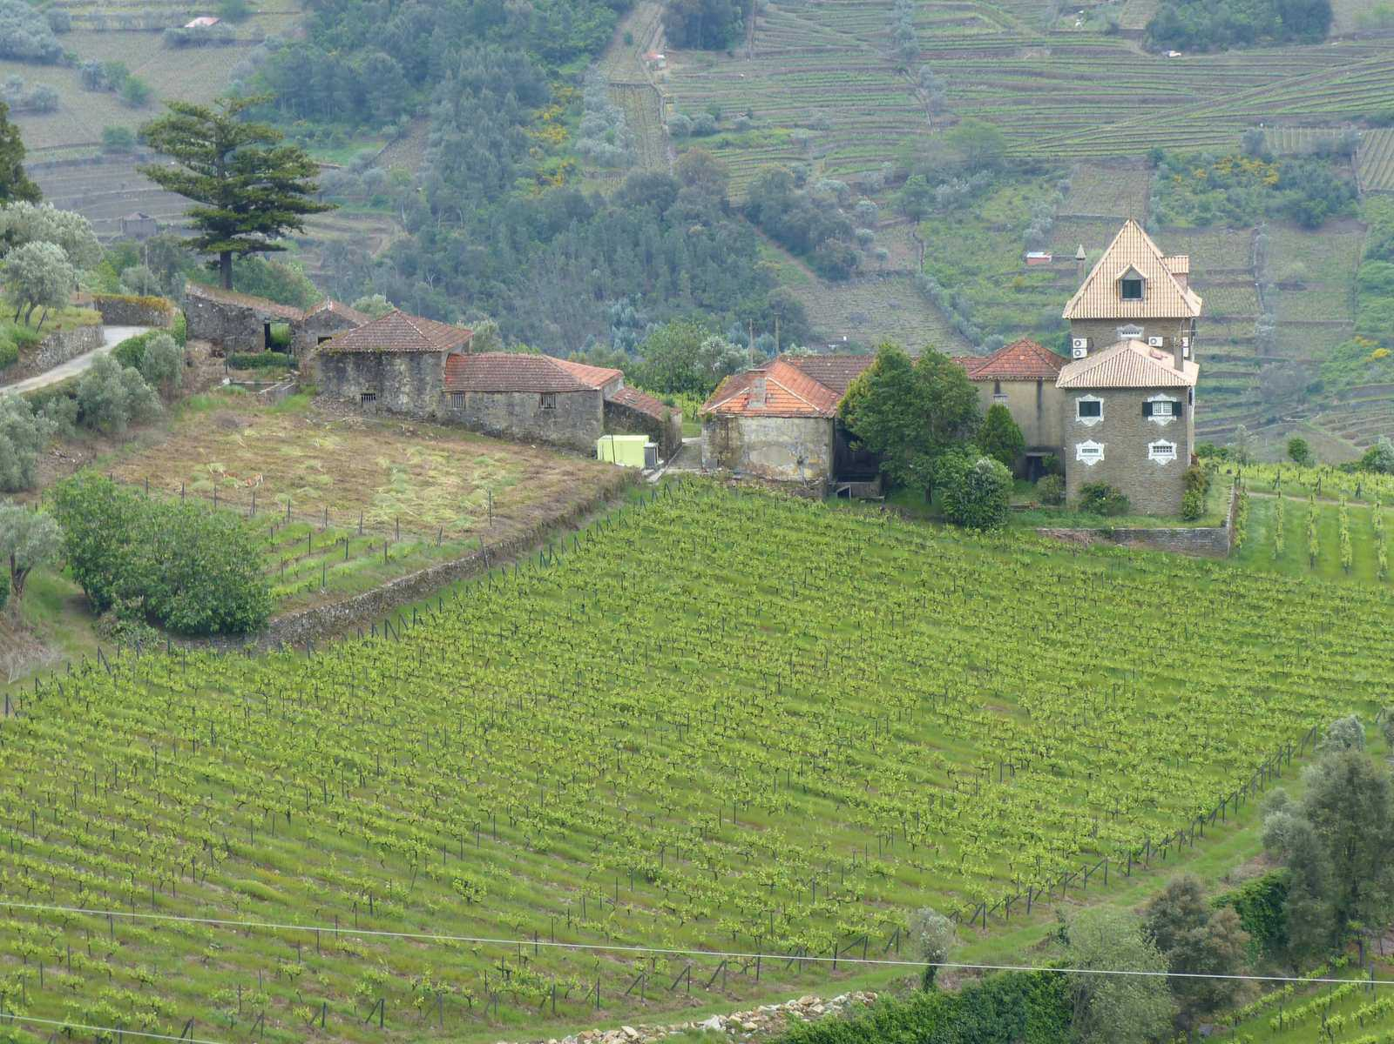

Slide 34
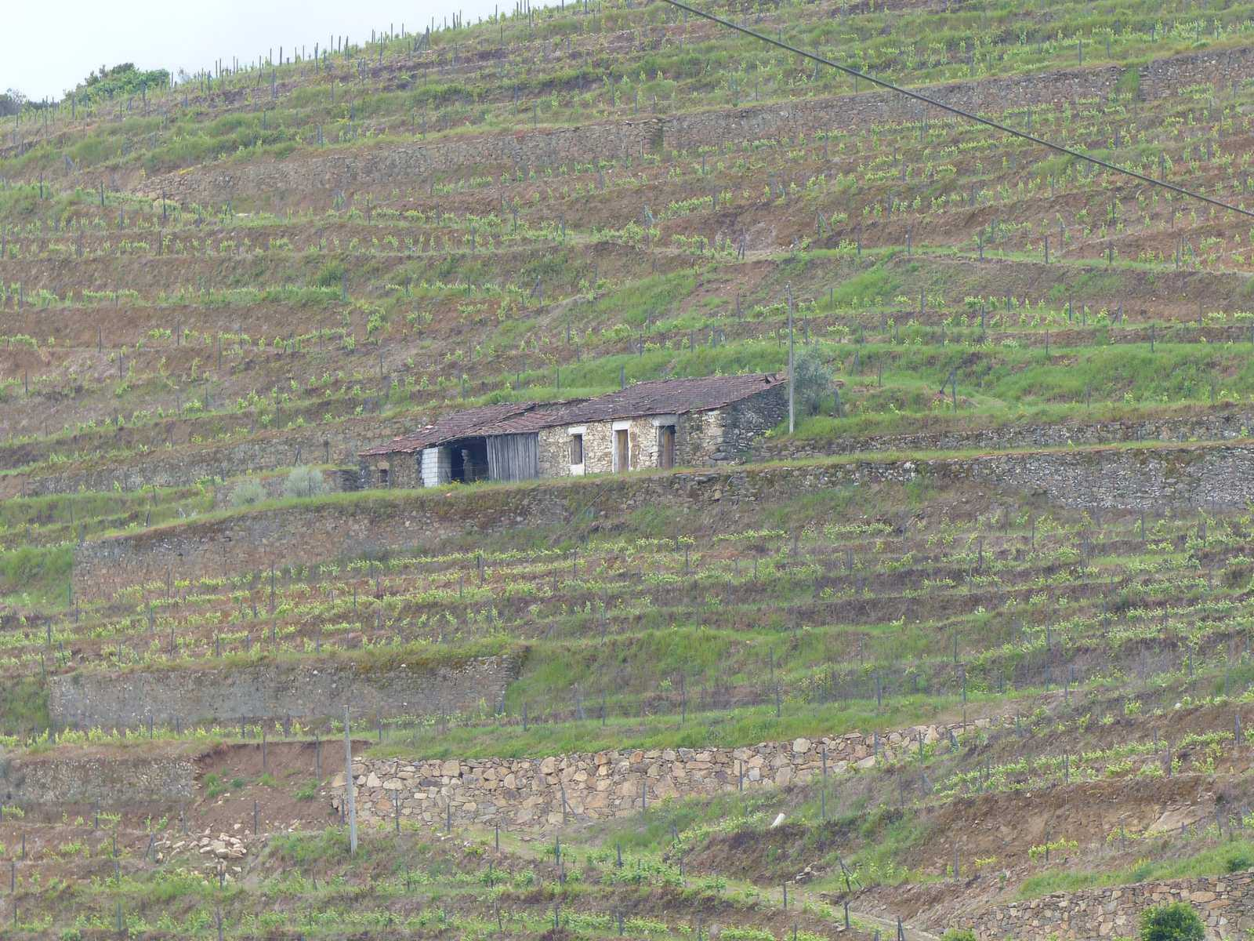

Slide 35
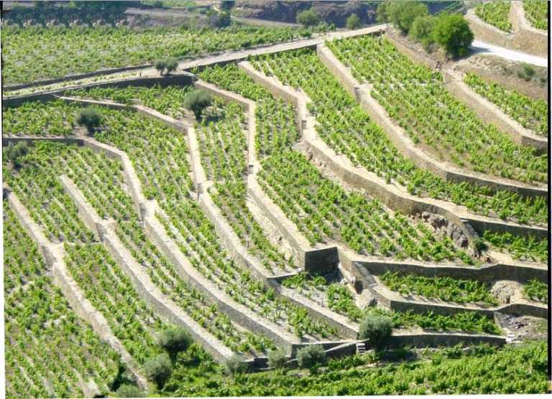

Slide 36
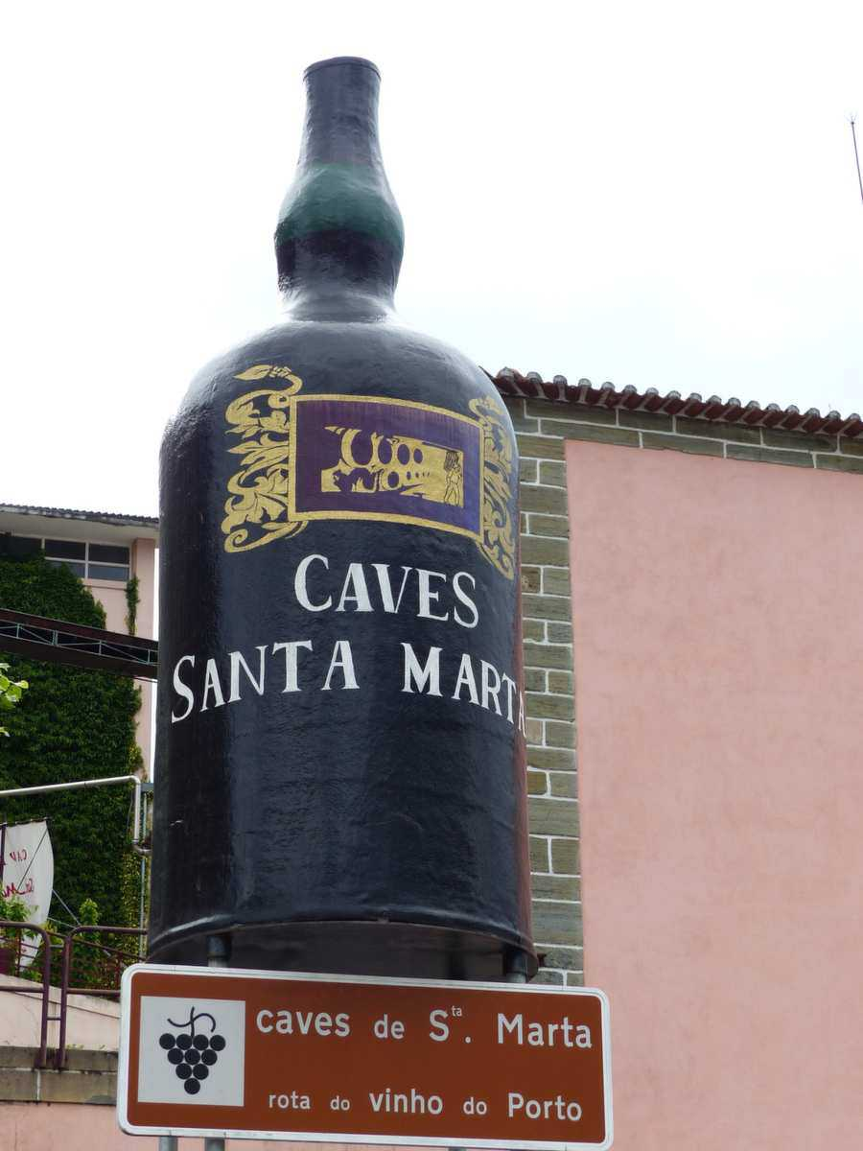


Superficie : 69,28 km²
Altitude : 577 m
Météo : 8 °C, vent NE à 6 km/h, 66 % d'humidité
Population : 7 356 (2011)
Région : Région Nord
Santa Marta de Penaguião est un village dans le district de Vila Real, avec environ 1'300 habitants. Il abrite une petite ville avec environ 7'500 habitants, bordé au nord et à l'est par la municipalité de Vila Real, au sud par Peso da Régua et à l'ouest par Amarante

Slide 37
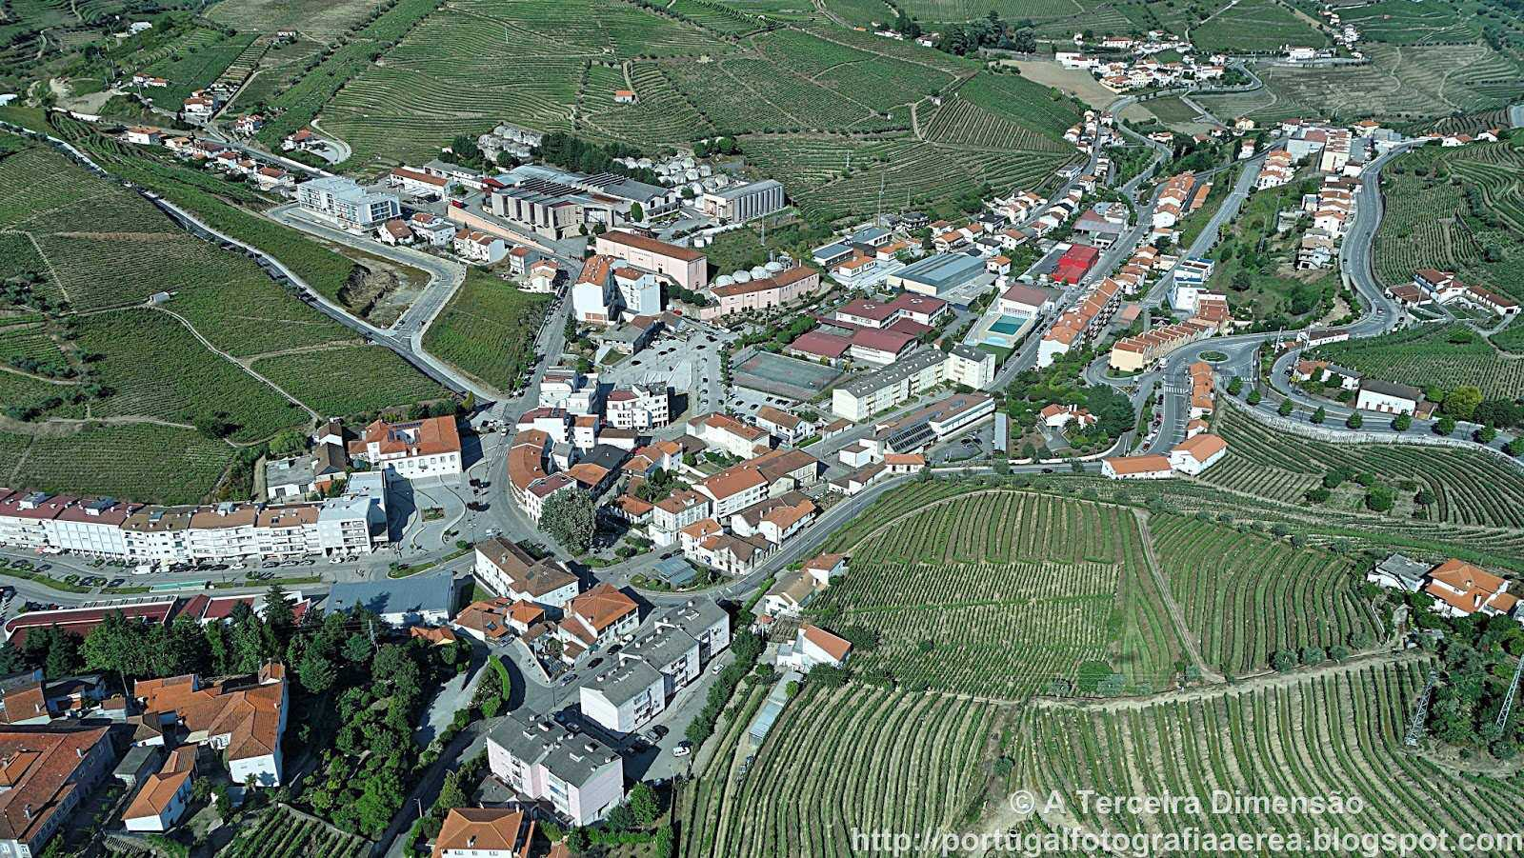

Slide 38
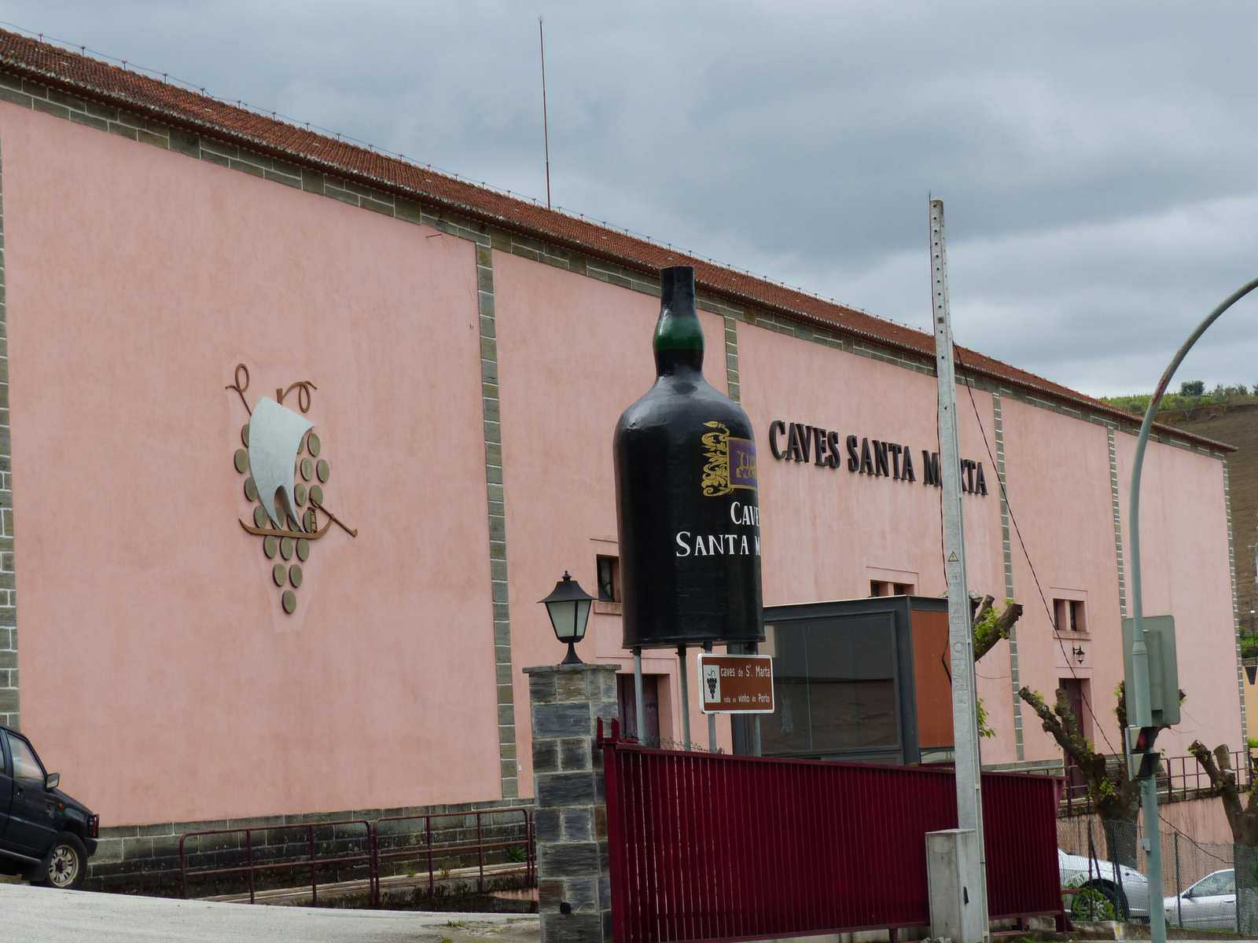

Slide 39
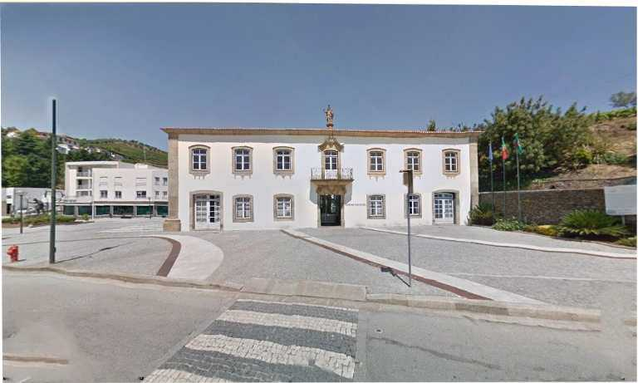
Mairie

Slide 40
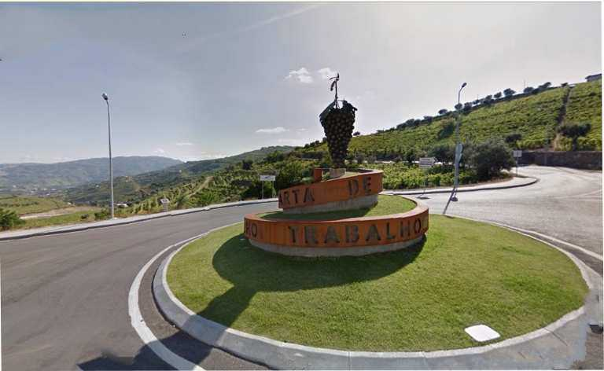
Sur le ruban il est inscrit ceci,,,
Ambiçao=ambition
Trabalho =travail
Orgulho = fièrté

Slide 41
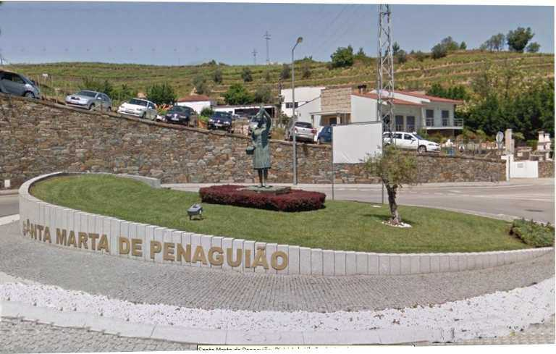

Slide 42
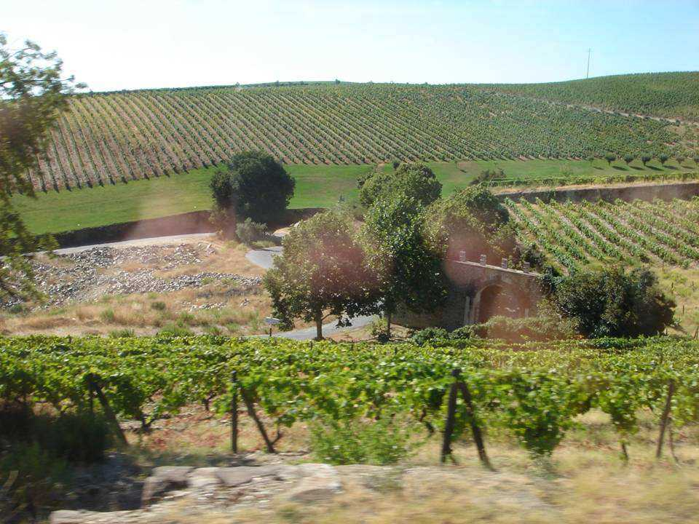

Slide 43
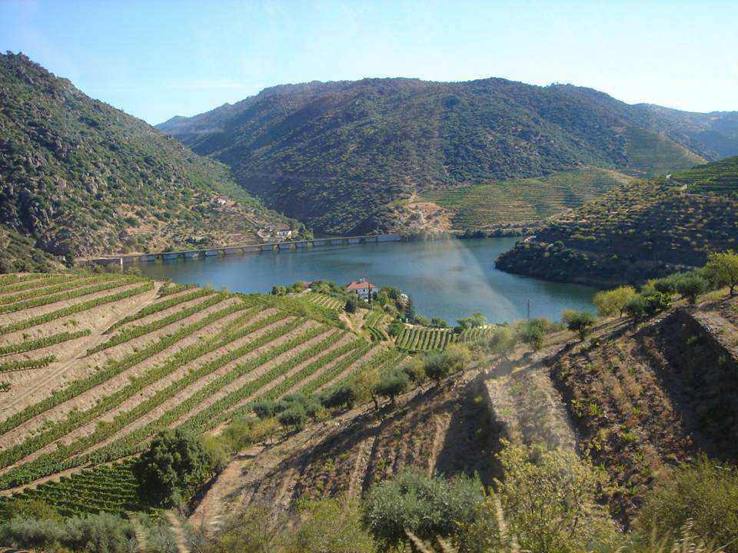

Slide 44
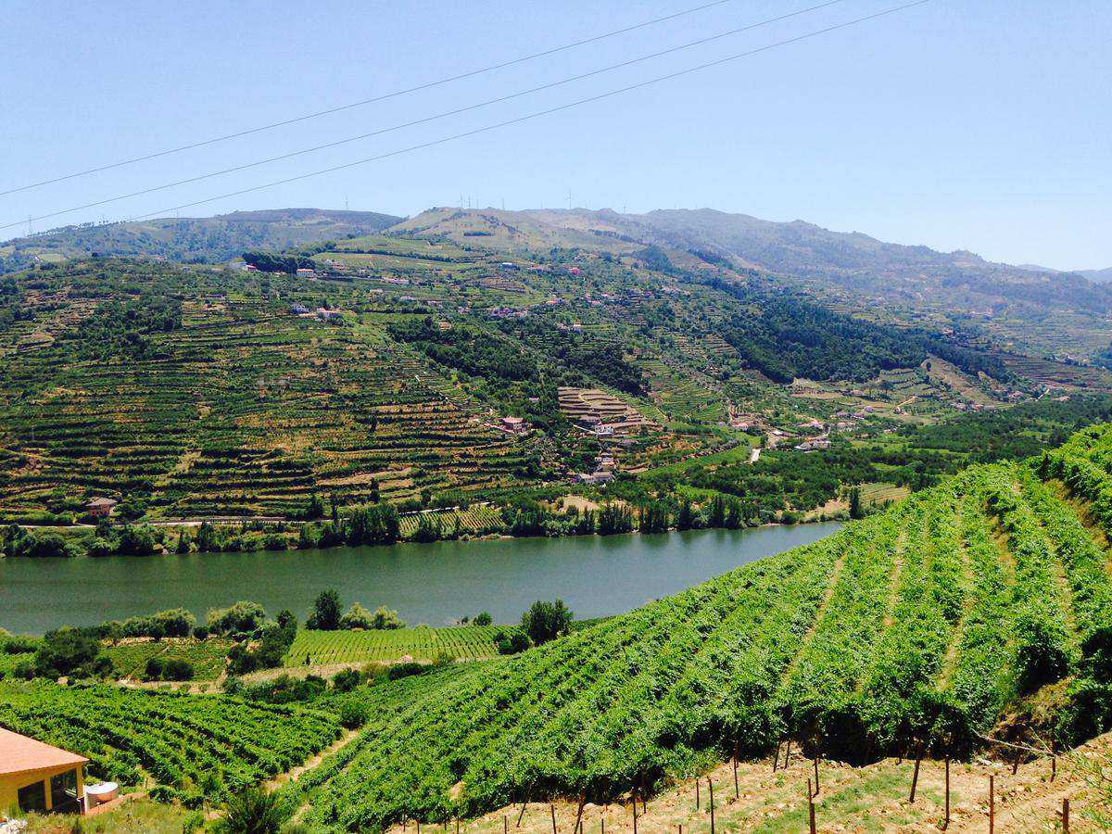

Slide 45
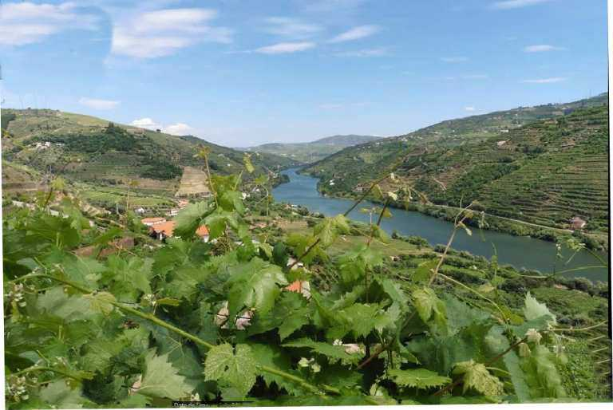

Slide 46
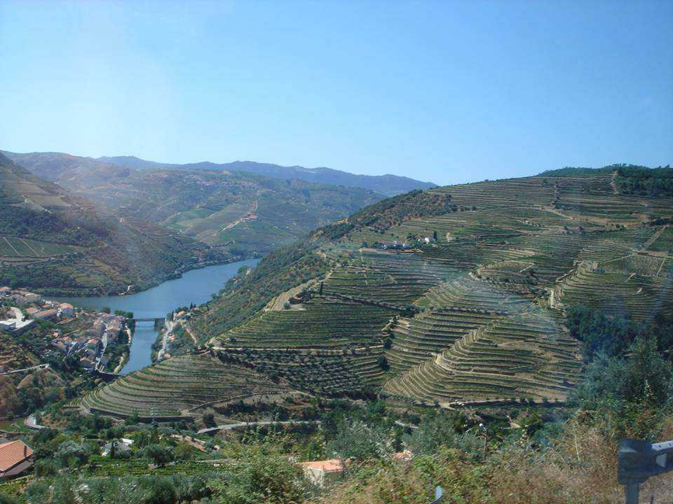

Slide 47
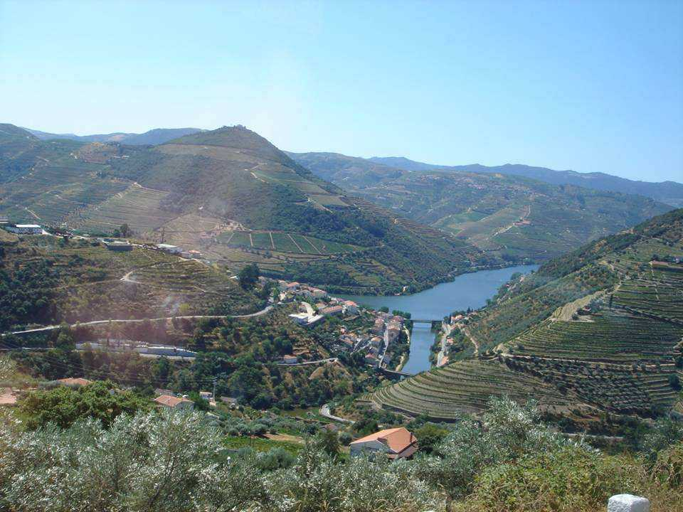

Slide 48
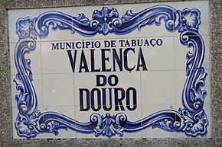

Slide 49
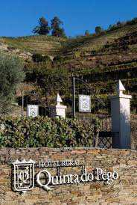

Valença do Douro
comté | Tabuaço
administration
- type | paroisse du conseil d'administration
- Président | Jorge dos Santos Pinto Martins (PS)
zone
- total | 8,96 km²
Population (2011)
- total | 363
• densité | 40.5 / km ²

Slide 50
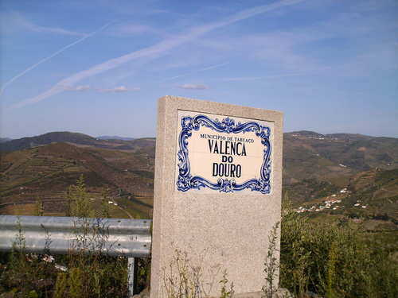

Slide 51


Slide 52


Slide 53


Slide 54


Slide 55


Slide 56


Slide 57


Slide 58


Slide 59


Slide 60


Slide 61


Pinion est un village de la municipalité de Alijó avec environ 650 habitants. Ce fut la première paroisse de Vila Real district d'avoir un téléphone, poste permanent, l'eau courante et de la Chambre du peuple. Il bénéficie d'un emplacement privilégié sur la rive droite de la rivière Douro. Pinhao est le centre de la région délimitée du vin de Porto et où se trouvent les plus célèbres producteurs "Quintas"
Pinhão est une freguesia de 648 habitants au Portugal, située dans le district de Vila Real et la région Nord. Pinhão est situé sur le Douro, au cœur du vignoble de Porto, dans une région classée par l'UNESCO Patrimoine culturel de l'humanité.

Slide 62


Slide 63


Slide 64


Slide 65


Slide 66


Slide 67


Slide 68


Slide 69


Slide 70


Slide 71


Slide 72


Slide 74


Slide 75
A Bientôt …!!!
Commentaires et quelques photos du Net photos perso.
Fait le : 18 Mai

